Slide 1
프로젝트g
Version 1.1
Last Updated
작성자 | 작성일 | 화면용도(사용자/관리자) | 개발팀 확인자 | 디자인팀 확인자
유선기 | 2021-05-29
장재용 | 2021-05-29
임정규 | 2021-05-29
박재영 | 2021-05-29
스토리보드 승인
담당자
확인일자

Slide 2
▶ 개정이력
버전 | 작성자 | 일자 | 상세 개정 내용 | 개정부분
 | 검토자 | 일자
1 | 거기어때 | 2021-05-29 | 최초 작성

Slide 3
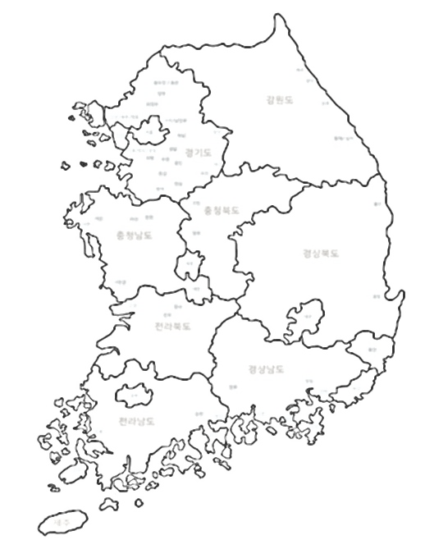
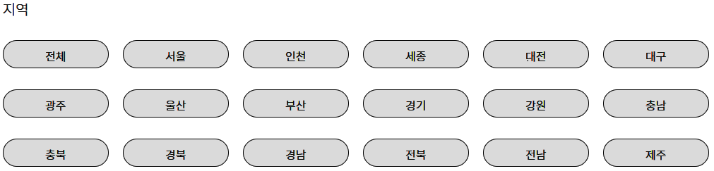
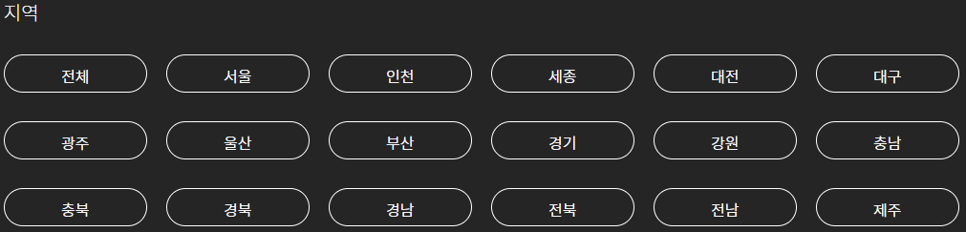
메인화면
홈버튼
통합검색창
로그인/회원가입 || my page/로그아웃
배너(공지사항, 게시판, 리뷰작성, 고객센터)
공지사항
▶더보기
아름다운 재단
홍길동 장학회
지역균형발전 협의회
최신글
▶더보기
아름다운 재단
홍길동 장학회
지역균형발전 협의회
인기글
▶더보기
아름다운 재단
홍길동 장학회
지역균형발전 협의회
TOP관광지
지역
지역
지역
footer

Slide 4
배너
홈버튼
검색창
로그인/회원가입 || my page/로그아웃
배너(공지사항, 게시판, 리뷰작성, 고객센터)
공지사항 | 게시판 자유게시판 동행구하기 | 리뷰 서울 인천 대전 광주 대구 부산 울산 경기 | 고객센터 문의하기 FAQ
footer

Slide 5
로그인
홈버튼
통합검색창
로그인/회원가입
로그인/회원가입 || my page/로그아웃
배너(리뷰작성, 공지사항, 게시판, 고객센터, 동행구하기)
배너(공지사항, 게시판, 리뷰작성, 고객센터)
아이디
로그인
비밀번호
회원등록
footer

Slide 6
검색결과
홈버튼
통합검색창
로그인/회원가입 || my page/로그아웃
로그인/회원가입
배너(공지사항, 게시판, 리뷰작성, 고객센터)
배너(리뷰작성, 공지사항, 게시판, 고객센터, 동행구하기)
검색어
검색
검색결과1
사진
검색결과2
검색결과3
footer

Slide 7
공지사항
홈버튼
통합검색창
로그인/회원가입 || my page/로그아웃
로그인/회원가입
배너(공지사항, 게시판, 리뷰작성, 고객센터)
배너(리뷰작성, 공지사항(게시판), 동행구하기
공지사항
번호 | 제목 | 작성자 | 등록일
(1) 2 3 4 5 6 7
footer

Slide 8
자유게시판
홈버튼
통합검색창
로그인/회원가입 || my page/로그아웃
배너(공지사항, 게시판, 리뷰작성, 고객센터)
자유게시판
제목+내용
검색어
검색
번호 | 제목 | 작성자 | 등록일
(1) 2 3 4 5 6 7
footer
footer

Slide 9
동행구하기
홈버튼
검색창
로그인/회원가입 || my page/로그아웃
배너(공지사항, 게시판, 리뷰작성, 고객센터)
동행구하기
제목+내용
검색어
검색
번호 | 제목 | 작성자 | 등록일
(1) 2 3 4 5 6 7
footer

Slide 10
리뷰작성
홈버튼
검색창
로그인/회원가입 || my page/로그아웃
배너(공지사항, 게시판, 리뷰작성, 고객센터)
제목
지역선택
등록
사진 동영상 링크 등 첨부
내용
footer

Slide 11
리뷰리스트
홈버튼
검색창
로그인/회원가입 || my page/로그아웃
배너(공지사항, 게시판, 리뷰작성, 고객센터)
#대구
리뷰작성
사진
제목
제목
제목
제목
제목
제목
footer

Slide 12
리뷰화면
홈버튼
검색창
로그인/회원가입 || my page/로그아웃
배너(공지사항, 게시판, 리뷰작성, 고객센터)
제목
작성자 만족도(별점)
사진 내용
유저댓글 별점
footer

Slide 13
My page
홈버튼
검색창
로그인/회원가입 || my page/로그아웃
배너(공지사항, 게시판, 리뷰작성, 고객센터)
회원정보
아이디 , 프로필 , 닉네임
가입 시 등록했던 것들
회원정보 수정
회원 탈퇴
작성 글 보기
작성 댓글 보기
footer

